Slide 1
МОУ детский сад «Колосок»
Песочная терапия
Педагог-психолог
Кузнецова Н.В.
Пречистое, 2016

Slide 2
«Самая лучшая игрушка для детей – куча песка!»
К.Д. Ушинский

Slide 3
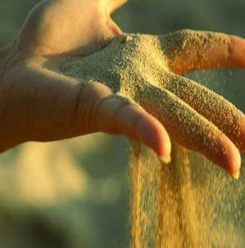
Песочная терапия — один из методов психотерапии, возникший в рамках аналитической психотерапии.

Slide 4
Карл Густав Юнг (1875-1961)

Slide 5
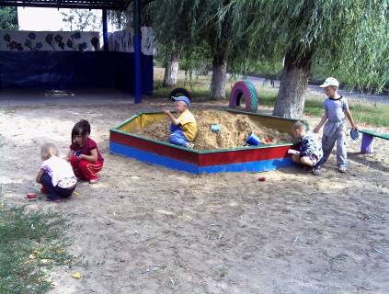
В России Песочная терапия получила широкое распространение в 90-х годах 20 века, и связано это было с развитием арт-терапии.

Slide 6
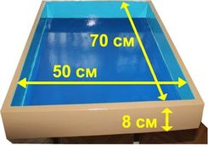
Песочная терапия включает в себя все занятия, связанные с песком – игры с песком, песочное рисование, кинетический песок, юнгианская песочница и т.д.

Slide 7
Какие же дети нуждаются в песочной терапии?
С повышенным уровнем тревожности;
Гиперактивные;
С проявлением агрессивного поведения;
С трудностями в общении;
С задержкой психического развития;
С проблемами в детско-родительских отношениях;
С переживанием психотравмирующих ситуаций;
С наличием страхов и переживаний.

Slide 8
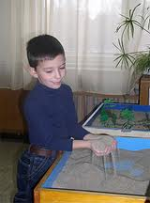
Как работает песочная терапия?
Суть метода не столько в том, чтобы понять, что на душе у ребенка, сколько помочь ему справиться с этим.

Slide 9
Чем песочная терапия отличается от других видов терапии?
У песочной терапии есть свои преимущества – песок является природным материалом, приятным на ощупь. Сыпучий, мягкий, вне зависимости от того, сухой он или мокрый. С ним можно проводить много манипуляций, он дает больше возможностей для раскрытия внутреннего мира ребенка.

Slide 10
Чем полезны игры с песком?
Развивают восприятие, мышление, памяти, внимания, речи, навыков самоконтроля и саморегуляции, творческого мышления, воображения и фантазии;
Формируют у ребенка представления об окружающем мире;
Развивают мелкую моторику, глазомер
Развивается "тактильная" чувствительность как основа развития "ручного интеллекта".
Успокаивают и расслабляют, снимая напряжение;
Воспитывают чувство успешности и уверенности в себе (вот как я могу!)
Помогают познавать внешний и свой внутренний мир; усиливается желание ребенка узнавать что-то новое, экспериментировать или работать самостоятельно.
песок как и вода, способен "заземлять" отрицательную энергию.

Slide 11
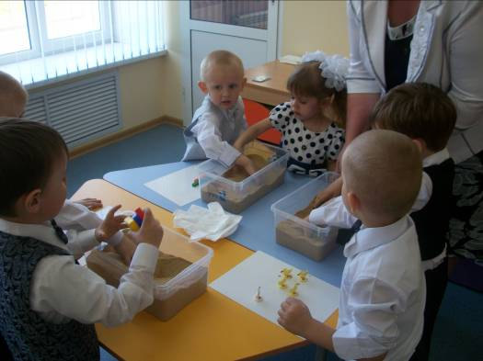
Противопоказания
Уровень тревожности ребёнка (взрослого) очень высок;
Есть аллергия и астма на пыль и мелкие частицы;
Есть кожные заболевания и порезы на руках.

Slide 12
В песочной терапии обычно применяют
следующие группы фигурок:
Человеческие персонажи;
Здания (дома, замки, церкви);
Животные;
Машины;
Растения;
Постройки (мосты, ограды, ворота);
Природный материал (ракушки, веточки, камни и т.д.);
Символические предметы (сундуки с сокровищами, драгоценности);
Сказочные герои (добрые и злые);
Домашняя утварь, гайки, болты;
Буквы, цифры, геометрические фигуры, формочки разной величины

Slide 13
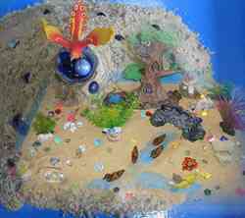
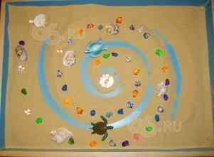
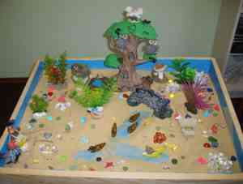
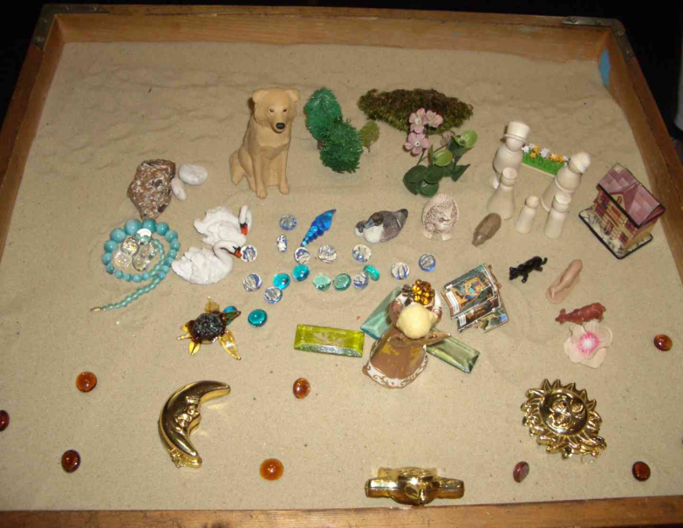
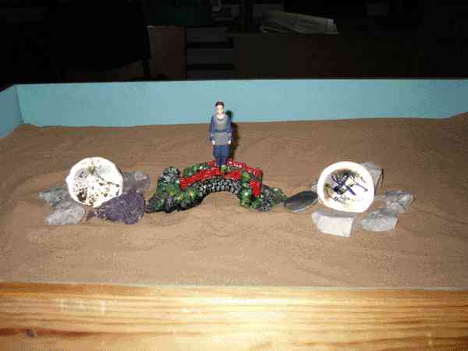
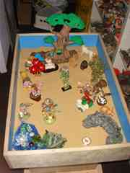

Slide 14
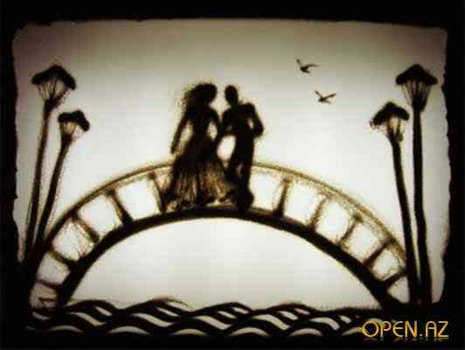
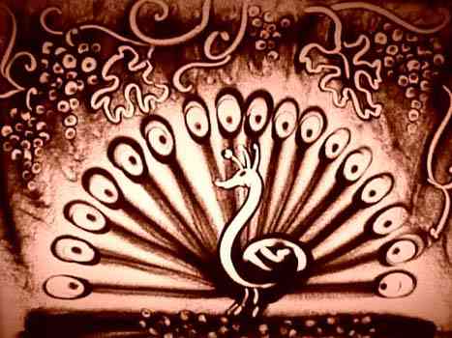
Рисунки на песке

Slide 15
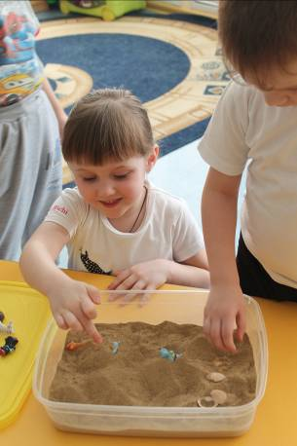
Этапы работы с песком
Этап прикосновений на поверхности сухого песка.
Этап игр и упражнений с погружением рук в песок.
Этап прикосновений и игр на поверхности мокрого песка.

Slide 16
Песочница является маленькой моделью окружающего мира
Игра с песком — это естественная и доступная для каждого ребенка форма деятельности
Игра с песком стабилизирует эмоциональное состояние.
В играх с песком у детей лучше развиваются познавательные функции, речь, моторика, коммуникативные навыки.
В игре с песком ребенок чувствует себя хозяином своего маленького мира.

Slide 17
Спасибо за внимание!

